Slide 1

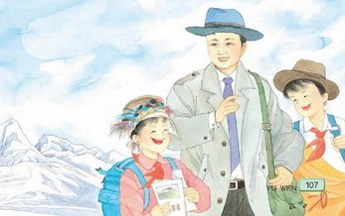

Slide 2
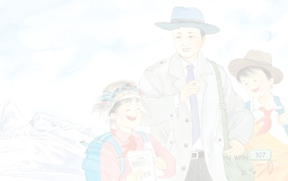
看到课题，你想说什么？
如：孔繁森是干什么的？
孔繁森是哪里人？
为什么要写孔繁森（他有什么品质）？
……

Slide 3

一边看课文，一边听朗读两遍；想想刚才提出的问题。

Slide 4
自己大声读课文几遍，长句子或难读的句子多读几遍，做到不错读，不漏读，不重读，不打结。

Slide 5
给课文标上自然小节，说说每一节写了什么？
§1写孔繁森是一位优秀的援藏干部。
§2孔繁森像对待亲生儿女一样抚养藏族孤儿。
§3写孔繁森去医院献血。
§4写孔繁森用献血换来的钱帮助孤儿上学感动了藏族同胞。

Slide 6
说课文主要写了什么？
这篇课文主要写孔繁森收养藏族孤儿，并以献血所得的营养费帮助他们上学读书的动人事迹。

Slide 7
大声读好下面的词语,提出不理解的。
一位 优秀 援藏干部 拉萨市
附近 发生 地震 藏族 失去 孤儿 身边 对待 亲生 抚养 医院 请求 献血 年纪 同意 再三恳求 勉强 答应 所得 帮助 知道 感动 热泪 深情 名字 营养费

Slide 8
大声读好下面的生字，注意每一笔在田字格里的位置。
孔
优
秀
市
尼
血
营
费
助
汉

Slide 9
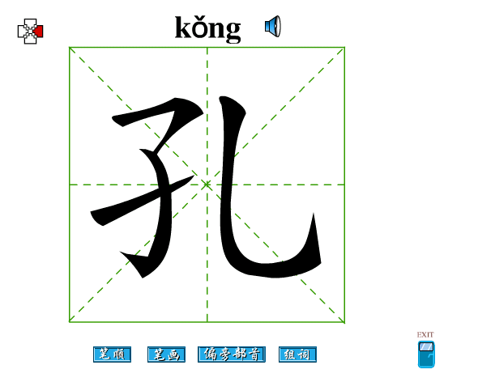
看好笔顺和在田字格里的位置

Slide 10
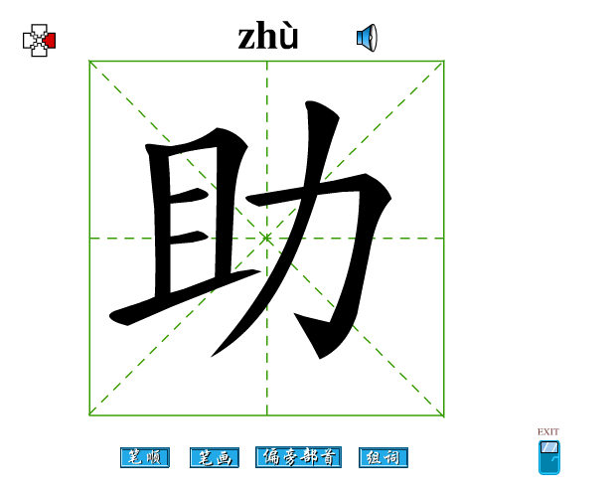
看好笔顺和在田字格里的位置

Slide 11
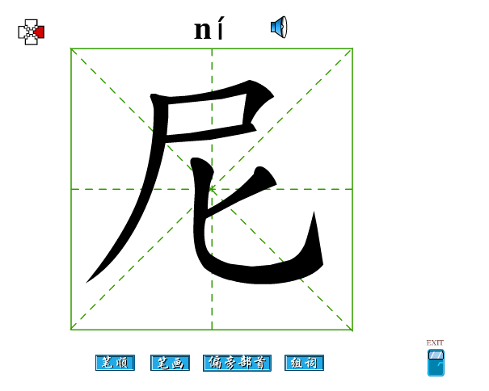
看好笔顺和在田字格里的位置

Slide 12
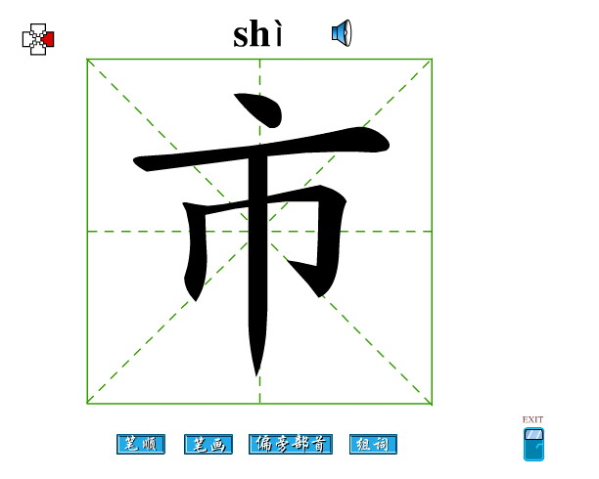
看好笔顺和在田字格里的位置

Slide 13
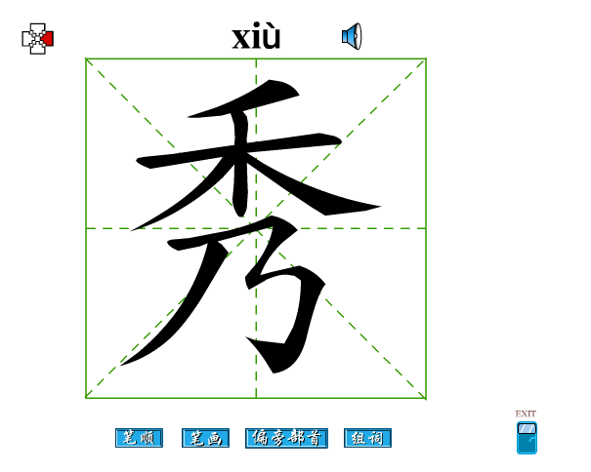
看好笔顺和在田字格里的位置

Slide 14
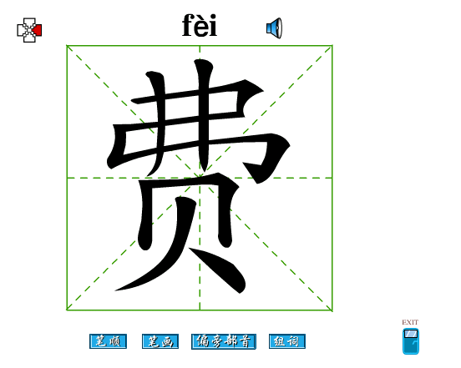
看好笔顺和在田字格里的位置

Slide 15
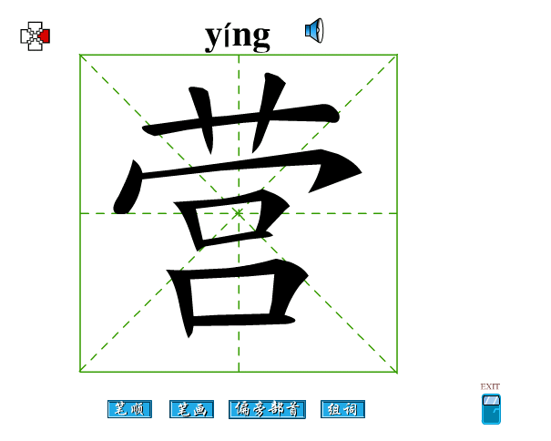
看好笔顺和在田字格里的位置

Slide 16
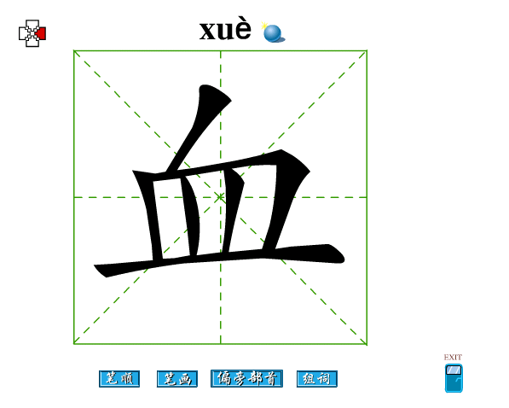
看好笔顺和在田字格里的位置

Slide 17
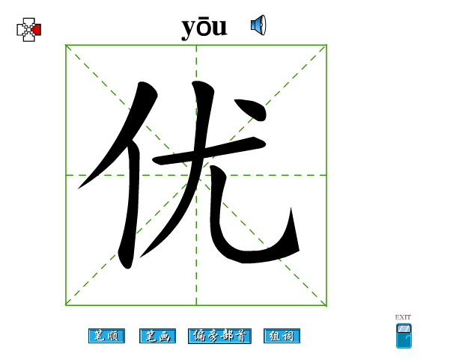
看好笔顺和在田字格里的位置

Slide 18
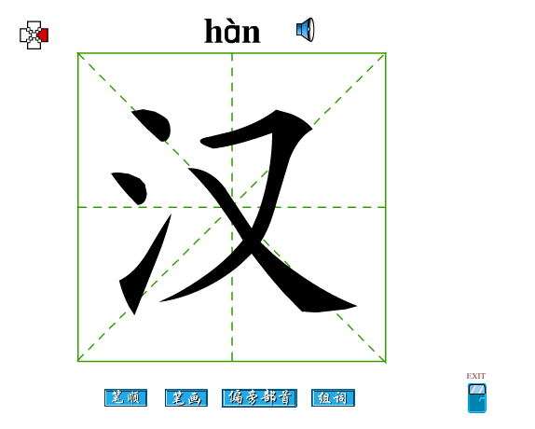
看好笔顺和在田字格里的位置

Slide 19
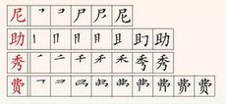
说说下面偏旁的名称，再按笔顺描红。

Slide 20
孔繁森，1944年出生于山东聊城一个贫苦的农民家庭。他18岁参军，在部队干了7年，1966年加入中国共产党。1969年复员后，他先当工人，后被提拔为国家干部。1979年，时任地委宣传部副部长的孔繁森主动报名到西藏工作。1993年，孔繁森进藏工作期满，但他继续留在西藏，担任了阿里地委书记。1994年11月29日，完成任务返回阿里途中，不幸发生车祸以身殉职，时年50岁。他牺牲后，江总书记于1995年4月29日亲笔题词“向孔繁森同志学习”。

Slide 21
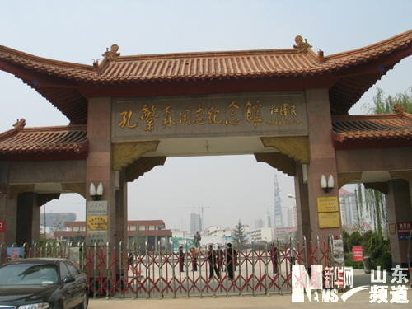
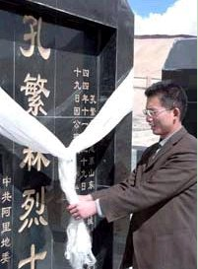
孔繁森纪念馆
Notes:
曾为孔繁森同志安装过电话、现阿里地区电信公司经理张小虎在阿里烈士陵园为孔繁森墓献哈达。

Slide 22
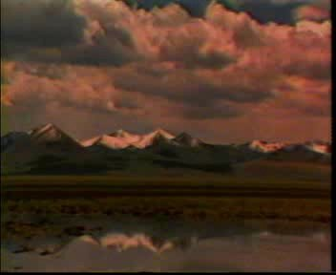
孔繁森是一位优秀的援藏干部。

Slide 23
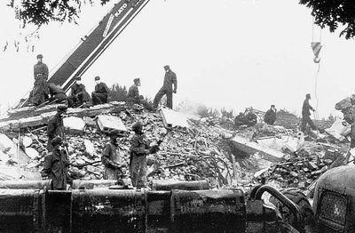
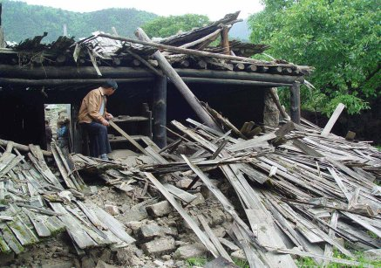
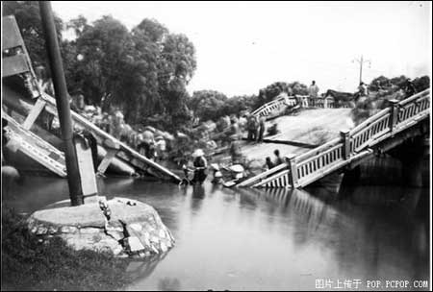
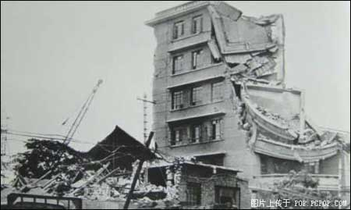
1992年，拉萨市附近发生了地震。

Slide 24

1992年，拉萨市附近发生了
地震。曲尼、曲印和贡桑三个藏
族孩子失去了亲人，成了孤儿。
孔繁森就把他们接到自己的身边，
像对待亲生儿女一样抚养他们。

Slide 25
孔繁森抚养他们。
孔繁森像对待亲生儿女
一样抚养他们。

Slide 26
孔繁森抚养他们。
孔繁森像对待亲生儿女
一样抚养他们。

Slide 27

你会说吗？
曲尼发高烧了，孔繁森……
曲印衣服破了，孔繁森……
小贡桑摔倒了，孔繁森……

Slide 28

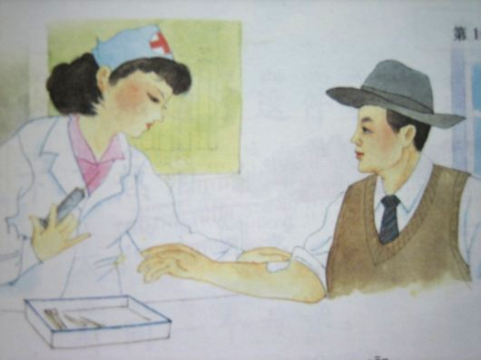
一天夜里，孔繁森悄悄地来到
医院，请求献血。医生见他年纪大
了，身体又不好，没有同意。经孔
繁森再三恳求，医生才勉强答应。

Slide 29
一天夜里，孔繁森悄悄地来到
医院，请求献血。医生见他年纪大
了，身体又不好，没有同意。经孔
繁森再三恳求，医生才勉强答应。

Slide 30
一天夜里，孔繁森悄悄地来到
医院，请求献血。医生见他年纪大
了，身体又不好，没有同意。经孔
繁森再三恳求，医生才勉强答应。

Slide 31
一天夜里，孔繁森悄悄地来到
医院，请求献血。医生见他年纪大
了，身体又不好，没有同意。经孔
繁森再三恳求，医生才勉强答应。

Slide 32
勉强：①能力不够，还尽力做；
②不是心甘情愿的；
③使人做他自己不愿意做的事。
④不充足；
⑤将就，凑合。
√
一天夜里，孔繁森悄悄地来到
医院，请求献血。医生见他年纪大
了，身体又不好，没有同意。经孔
繁森再三恳求，医生才勉强答应。

Slide 33

孔繁森用献血所得的营养费，帮助这几个孤儿上学读书。藏胞们知道了这件事，都感动得流下了热泪。他们深情地唱道：

Slide 34
孔繁森用献血所得的营养费，帮助这几个孤儿上学读书。藏胞们知道了这件事，都感动得流下了热泪。他们深情地唱道：

Slide 35
孔繁森用献血所得的营养费，帮助这几个孤儿上学读书。藏胞们知道了这件事，都感动得流下了热泪。他们深情地唱道：
太阳和月亮
有同一个母亲，
她的名字叫光明。
汉族和藏族
有同一个母亲，
她的名字叫中国。

Slide 36
公仆赞
你是公仆
身上凝聚着民族魂
你是大树
身后成长着大森林
孔繁森啊孔繁森
你是一团不熄的火啊
光焰照后人照后人。
老百姓在传颂你啊
孔繁森
你有一颗善良的爱民心
微笑融冰雪呀
送炭进柴门
情同亲骨肉
爱比海洋深
都说是后羿射日救苍生
怎比你赶走贫困
造福大众的共产党人

Slide 37
扩词
孔
优
秀
市
尼
打孔、针孔、姓孔、小孔、孔子
优秀、优良、优等、优先、优美
秀气、秀丽、秀美、秀色、秀才
城市、市场、市容、市民、市面
尼采、尼姑、尼山、尼罗河

Slide 38
扩词
血
营
费
助
汉
献血、流血、出血、血汗、血本
军营、营养、营生、经营、营业
费用、学费、药费、交费、车费
帮助、助手、助跑、助理、助兴
汉族、汉字、汉子、汉语、汉文

Slide 39
比较组词
进（ ） 请（ ）
仅（ ） 清（ ）
记（ ） 子（ ）
纪（ ） 字（ ）

Slide 40
选择多音字的读音
1）gān 2）gàn
干部（ ）晒干（ ）干净（ ）
1）qiáng 2）qiǎng
勉强（ ）强大（ ）坚强（ ）
1）dá 2）dā
答应（ ）回答（ ）答案（ ）
1）xuè 2）xiě
献血（ ）流血（ ）血本（ ）

Slide 41
写出下面词语的近义词
优秀（ ）
附近（ ）
发生（ ）
对待（ ）
请求（ ）
年纪（ ）
同意（ ）
感动（ ）
优良
邻近
产生
看待
恳求、要求
年事、年龄
批准、赞同
激动、冲动

Slide 42
写出下面词语的反义词
失去< >
同意< >
勉强< >
帮助< >
得到、获
反对
自愿
求援

Slide 43
看拼音写词语（听写的词语）
yī wèi yōu xiù gàn bù fù jìn
fā shēng dì zhèn shī qù shēn biān duì dài qīn shēng yī yuàn qǐng qiú xiàn xiě nián jì tóng yì zài sān
kěn qiú dā ying suǒ dé bāng zhù zhī dào gǎn dòng rè lèi shēn qíng míng zì

